Slide 1
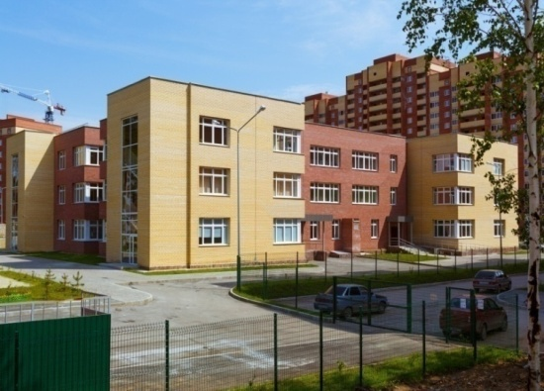
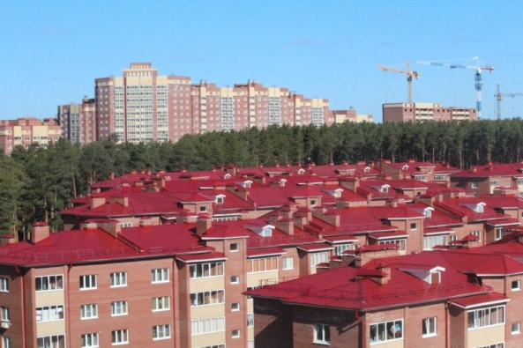
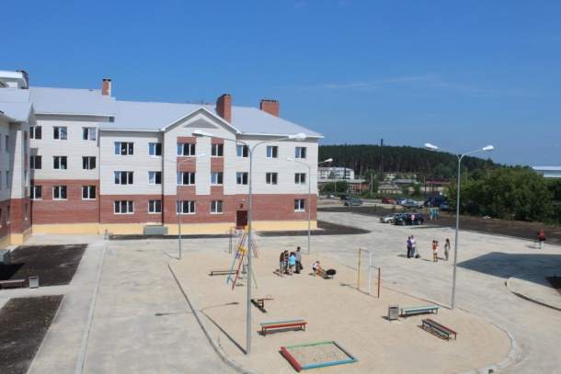
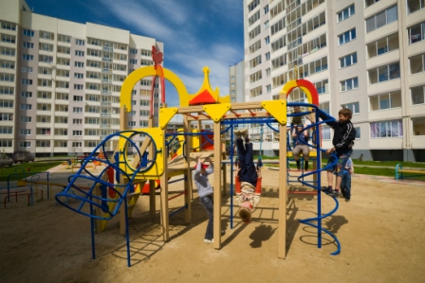
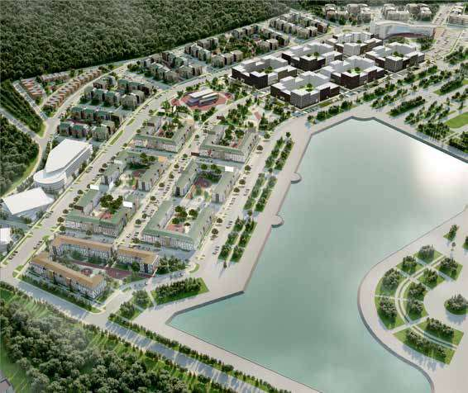
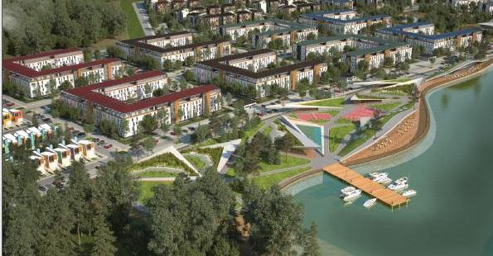
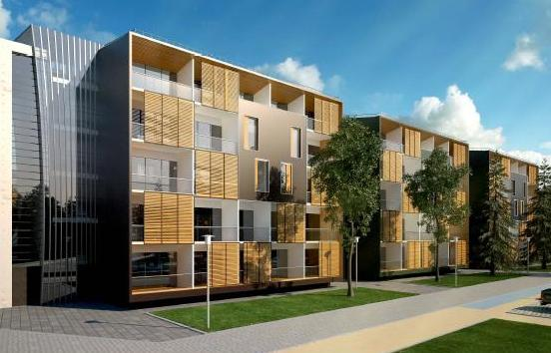
Берёзовский городской округ

Slide 2
Общественная палата
Березовского городского округа
«Об основных итогах работы Общественной палаты Березовского городского округа за 2022 год и задачах на 2023год»

Slide 3
Положение об Общественной палате БГО от 31.10 2010 № 108
Основные направления деятельности:
обеспечивает взаимодействие жителей, общественных объединений с органами местного самоуправления;
учитывает потребности и интересы граждан в обеспечении комфортных условий жизни на территории БГО;
защищает законные права и законные интересы граждан в целях учета потребностей и интересов граждан, защиты их законных прав и законных интересов;
осуществляет контроль за деятельностью исполнительных органов местного самоуправления.

Slide 4
По составу ОП
В состав вошли 33 человека, на сегодня работает 32
11 человек – по предложению ДУМЫ
11 человек по предложению Главы
11 человек – по предложению коллективов.
Среди членов ОП:- 8 педагогов, 4 медицинских работника, 4 работника культуры, 10 руководителей общественных организаций, 4 работника социальной и правовой сферы, 3 представителя предприятий-, 6 представителей поселков 7- первых руководителей предприятий.

Slide 5
Комиссии Общественной палаты
1. Комиссия по взаимодействию с органами местного самоуправления и органами государственной власти
2.Комиссия по образованию, культуре и молодежной политике
3.Комиссия по правовой и социальной защите граждан
4.Комиссия по здравоохранению и спорту
5.Комиссия по ЖКХ, строительству , транспорту и экологии

Slide 6
Управление Общественной Палатой
Высший орган Общественной Палаты- заседание Общественной Палаты
Между заседаниями ОП руководит:
Совет Общественной Палаты: в составе
-председателя ОП
-заместителя председателя ОП
-руководители пяти комиссий
Возможно проведение расширенных заседаний Совета ОП;
Заседание комиссии проводится в соответствии с планом работы комиссии

Slide 7
Планирование работы
Годовой план составлен с учетом проблемных вопросов, изучения национальных, региональных, муниципальных приоритетных проектов, рекомендаций ОП СО, практического опыта работы Общественных палат РФ, СО
Годовой, квартальный месячный планы- обязательны для исполнения, распределены по комиссиям
Для оперативного получения официальной информации создан общий чат

Slide 8
Комиссия по здравоохранению и спорту
О ходе реализации Указа президента РФ от 21.07.2020 года № 474 « О национальных целях развития РФ на плановый период до 2030 года». О ходе исполнения регионального проекта «Развитие детского здравоохранения, включая создание современной инфраструктуры оказания медицинской помощи детям Березовского городского округа». Об организации первичной медико-санитарной помощи жителям поселков, в т. ч. детскому населению. Оказание бесплатной медицинской помощи детскому населению БГО- в ОО
«О ходе исполнения Указа президента РФ от 21.07.2020 № 474 «О национальных целях и стратегических задачах развития РФ на период до 2030 года» в рамках реализации нац. проекта в сфере здравоохранения территории БГО, включая внедрение системы непрерывного образования медицинских работников , в том числе с использованием дистанционных образовательных технологий» Подготовка врачей, обеспечение кадрами» а также
Реализация приоритетного направления : ОБЩЕСТВЕННОЕ ЗДОРОВЬЕ. Оказание бесплатной медицинской помощи на территории БГО, в том числе старшему поколению ОБЩЕСТВЕННОЕ ЗДОРОВЬЕ ПОСЕЛКИ- ФАП, ОВП.

Slide 9
Комиссия по здравоохранению и спорту
О ходе реализации национального проекта в сфере демографического развития в рамках создания условий для занятий спортом и массовым спортом и ходе исполнения Решения ОП БГО от 20.12.2018 №38 «Об организации мероприятий и оказании услуг учреждениями культуры и спорта Березовского городского округа жителям округа»
О ходе выполнения регионального проекта «Создание для всех категорий и групп населения условий для занятий физической культурой и спортом, массовым спортом, в том числе повышение уровня обеспеченности населения объектами спорта на территории Березовского городского округа»

Slide 10
Комиссия по правовой и социальной защите граждан
О ходе реализации Указа президента РФ от 21.07.2020 года № 474 « О национальных целях развития РФ на плановый период до 2030 года», в том числе реализация стратегической цели «Комфортная и безопасная среда жизни». Рассмотрели вопрос: «Доступная Среда. Оказание доступных услуг инвалидам, маломобильным гражданам, в том числе, старше 80 лет» (совместно с ЖКХ)
Реализация приоритетного направления: Общественное здоровье.
Оказание бесплатной медицинской помощи на территории БГО, в том числе старшему поколению.

Slide 11
Комиссия по ЖКХ, транспорту, строительству и экологии
О ходе реализации Указа президента РФ от 21.07.2020 года № 474 « О национальных целях развития РФ на плановый период до 2030 года», в том числе реализация стратегической цели «Комфортная и безопасная среда жизни»
«Безопасность на дорогах, благоустройство
тротуарной сети на территории БГО»

Slide 12
Комиссия по образованию, культуре и молодежной политике
О ходе реализации Указа президента РФ от 21.07.2020 года № 474 « О национальных целях развития РФ на плановый период до 2030 года», в том числе реализация стратегической цели-«Создание условий для воспитания гармоничной, социально- ответственной личности»

Slide 13
Председатели комиссий:
Планируют и проводят заседание комиссии
Входят в Совет ОП
Готовят вопросы на заседание ОП, исходя из плана работы, утвержденного на первом заседании ОП
В ходе заседания ведут свой вопрос, готовят докладчиков, выступающих, проект решения
Контролируют исполнение решения по вопросу до его 100% исполнения

Slide 14
Формы работы
Проведение заседаний ОП, Совета ОП, комиссий
Участие в приемах граждан совместно с депутатами
Рабочие встречи с членами ОП Южного округа, других МО- Верхняя Пышма, Среднеуральск, Екатеринбург, Тобольск
Выездные встречи с целью оказания помощи и поддержки- п. Лосиный(+ Ключевск, Монетный), п.Старопышминск(+ Сарапулка,Кедровка )
Участие в городских мероприятиях. Заседаниях Думы, Торжественных собраниях, акциях, Круглых столах, НПК
Подготовка информационных справок, отчетов, заключений на НПД, передача информации в ЗАКСО, ДВП

Slide 15
Определили для себя:
Каждый член палаты: активен - работает в комиссии, общественной структуре;
участвуем в приемах граждан вместе с депутатами Думы;
видим все своими глазами, слышим проблему из первых уст, фиксируем ее состояние и контролируем результат исполнения
Работаем над проблемами вместе с Администрацией БГО, Думой, Общественными советами поселков, Общественными организациями

Slide 16
Комиссия по взаимодействию с органами местного самоуправления
Подготовлено 7 экспертных заключений
-.Об утверждении формы проверочных листов, применяемых при осуществлении муниципального контроля на автомобильном транспорте, городском наземном электрическом транспорте и в дорожном хозяйстве на территории Березовского городского округа
-Об утверждении форм проверочных листов, применяемых при осуществлении муниципального жилищного контроля на территории Березовского городского округа
-постановления администрации Березовского городского округа «Об утверждении программы профилактики рисков причинения вреда (ущерба) охраняемым законом ценностям по муниципальному лесному контролю на 2022 год».
-проекта постановления администрации Березовского городского округа «Об утверждении программы профилактики рисков причинения вреда (ущерба) охраняемым законом ценностям по муниципальному земельному контролю на 2022 год».
-проекту постановления администрации Березовского городского округа «Об утверждении формы проверочного листа, применяемого при осуществлении муниципального земельного контроля на территории Березовского городского округа»
-Об исполнении бюджета Березовского городского округа за 2021 года. Экспертное заключение представлено на Публичных слушаниях

Slide 17
Экран участия членов ОП в мероприятиях БГО
фио | 1 | 2 | 3 | 4 | 5 | 6 | 7 | 8 | 9 | 10 | 11 | 12 | 13 | 14 | 15 | 16 | 17 | 18 | 19 | 20 | 21
Дорохина М.Д. | + | + | + | + | + | + | + |  | + | + | + | + | + | + | + | + | + |  | + | +
Галлямов Р.Р. | + | + | + | + | + | + | + | + | + |  |  | + |  |  |  |  | + |  | + |  | +
Черных В.П |  |  |  |  |  | + |  | + |  |  |  |  |  |  |  |  |  |  | +
Ловыгина Е.А. |  |  |  |  |  | + |  |  |  |  |  |  |  |  |  |  |  |  | + |  | +
Арзяев Г.П. |  |  |  |  | + |  |  |  | + |  | + |  |  |  |  |  |  |  | +
Ведерникова Л.Г. |  |  |  |  |  | + |  | + |  |  |  |  |  |  |  |  |  |  | +
Шалыгина Т.И. |  |  |  |  |  | + |  |  |  |  | + |  |  |  |  |  |  |  | +
Пелевиен В.П |  |  |  |  | + | + |  | + |  |  |  |  |  |  |  |  |  |  | +
Заварина В.Ф. |  |  |  |  |  | + |  |  |  |  | + |  |  |  |  |  |  |  | +
Архипова Л,И. |  |  | + | + |  | + | + |  |  |  | + |  |  |  | + |  | + |  | + | +
Половинкина Н.В. |  |  |  |  |  | + |  |  | + |  |  |  | + |  | + |  |  |  | + |  | +
Братчиков А.В. |  |  |  |  |  | + |  |  |  |  |  |  |  |  |  |  |  |  | + |  | +
Воротникова Т.В. |  |  |  | + |  | + |  |  |  |  | + |  |  |  |  |  |  |  | +
Шабельникров П.В. |  |  |  |  | + | + |  |  |  |  | + |  |  |  | + |  |  |  | +
Жигальская Н.М. |  |  |  |  |  | + |  |  |  |  |  |  |  |  | + |  |  |  | + |  | +
Селезнев Д.В. |  |  |  |  |  | + |  |  |  |  | + |  |  |  | + |  |  |  | + |  | +
Насимова Р.М. |  |  | + |  | + | + | + |  |  |  |  |  |  | + |  |  | + |  | +
Кузнецова О.Н. |  |  |  |  |  | + |  | + |  |  |  |  |  |  |  |  |  |  | +
Теребенин А.С |  |  |  |  | + | + |  | + |  |  |  |  |  |  | + |  |  |  | +
Денисенко С.Б. |  |  |  |  |  | + |  |  |  |  |  |  |  |  |  |  |  |  | + | +
Чижова Г.А. |  |  |  |  |  | + |  |  |  | + |  |  |  |  |  |  |  |  | + |  | +
Зуева В.М. |  |  |  |  |  | + |  | + |  |  | + |  |  |  |  |  |  |  | +
Пономарева Н.Р. |  |  | + | + |  | + | + |  |  |  |  |  |  |  |  | + | + |  | + | +
Киндрась М.Н. |  |  |  |  |  | + |  | + | + |  |  |  |  |  |  |  |  |  | +
Третьякова Т.Г. |  |  |  |  |  | + |  |  |  |  | + |  |  |  |  |  |  |  | + |  | +
Двинятова Е.С. |  |  |  |  |  | + |  |  |  |  |  |  |  |  |  |  |  |  | +
Черемисин Е.А. |  |  |  |  |  | + |  |  |  |  |  |  |  |  |  |  |  |  | +
Насртдинова Ф.Ф. |  |  |  |  | + | + |  |  |  |  | + |  |  |  |  |  |  |  | + | +
Егорова Н.А. |  |  |  |  | + | + |  | + |  |  | + |  |  |  |  |  |  |  | + |  | +
Прозорова Е.Я. |  |  |  |  | + | + | + |  |  |  | + |  |  | + |  |  |  |  | +
Тебенькова С.В. |  | + |  |  |  | + |  |  |  |  |  |  |  |  |  |  | + |  | + | +
Пиженков Е.Н. |  |  |  |  |  | + |  | + |  |  |  |  |  |  |  |  |  |  | + |  | +
Кравцов В.А. |  |  |  |  |  |  |  |  |  |  |  |  |  |  |  |  |  |  | +
 | Анти-коррфо | Картинг 15.01 | Совет Оп 7.02 | Об шк Овп 10-14. | Цветы 15.02 торж | ОП | Совет ОП 3.03 | ПРИЕМ ГРАЖД А1.03 | В В моНЕТН | Марк.т | профи | Со грехова | Шор иков | Пос .дороги | Кр стол | Публ слуш | В+-Пыш | Сов ОП | ОП | 21. Ека Б НПК | Прием 5.04

Slide 18
Взаимодействие с Общественными советами поселков, общественными организациями
Координации, оказании методической, информационной, организационной помощи ОС и общественным организациям
Разработка Положения об Общественном совете поселка
Организации встреч по обмену опытом ОС и ОО
Возможность представить опыт работы общественных организаций на заседаниях ОП
Проведения выездных рабочих встреч
Стимулирования активных членов ОС, ОО

Slide 19
Считать упущениями в работе вопросы исполнения:
- Областного Закона от 19.12.2016 года № 151-ОЗ с поправками 2018 года « Об Общественном контроле в Свердловской области», а именно организацию и методику проведения контрольно- аналитической деятельности на территории БГО.
- плана работы ОП 2022 года не в полном объеме
- долгосрочных решений, принятых на заседаниях ОП и невозможностью осуществления контроля за их исполнением в связи с отсутствием финансирования на их исполнение.

Slide 20
. Основными задачами работы ОП на 2023 год считать:
Продолжение работы ОП по исполнению Указов Президента РФ, национальных приоритетных проектов, разработанного плана работы на 2023 год
Продолжение исполнения принятых и неисполненных в 2022 году решений ОП и практики доведение исполнения решений 100%
Продолжение практики участия в приемах граждан совместно с депутатами Думы, осуществление мониторинг проблемных вопросов, заданных гражданами
Продолжение и развитие положительной практики работы ОП
Разработку и реализацию программы контрольно-аналитической деятельности ОП на 2023 год

Slide 21
Выступающие председатели комиссий:
-Об итогах деятельности комиссии по образованию, культуре и молодежной политике– Архипова Л.И.,
-Об итогах деятельности комиссии по ЖКХ, благоустройству, транспорту, связи -Прозорова Е.Я
-Об итогах деятельности комиссии по здравоохранению и спорту-Пономарева Н.Р.
-Об итогах работы комиссии по местному самоуправлению и взаимодействию с муниципальными и государственными структурами-Черных В.П.
-Об итогах работы комиссии по правой и социальной защите граждан- Насимова Р.М

Slide 22
Отчет о поступлении и расходовании средств благотворительного счета для оказания помощи мобилизованным гражданам и их семьям
Всего поступило на счет: 1 млн 558 тысяч 979 руб 40 коп
Пожертвователями стали- 503 чел,
На 14.12.2022 года израсходовано: 1 346 675,95рублей
Остаток: - 212 тысяч 303 рубля 45 копеек
Мобилизованным гражданам:
Обмундирование, одежда – 703тысячи 477 рублей
Спальники- 184тысячи 800рублей
Медикаменты- 71 тысяча 485 рублей
транспорт- 14 тысяч 400 рублей
Семьям мобилизованных граждан:
покупка дров -100тысяч рублей
Продуктовые наборы -129 тысяч 514 рублей
Материальная помощь - 103 тысячи рублей
оплата ткани швеям- - 40 тысяч рублей

